Slide 1
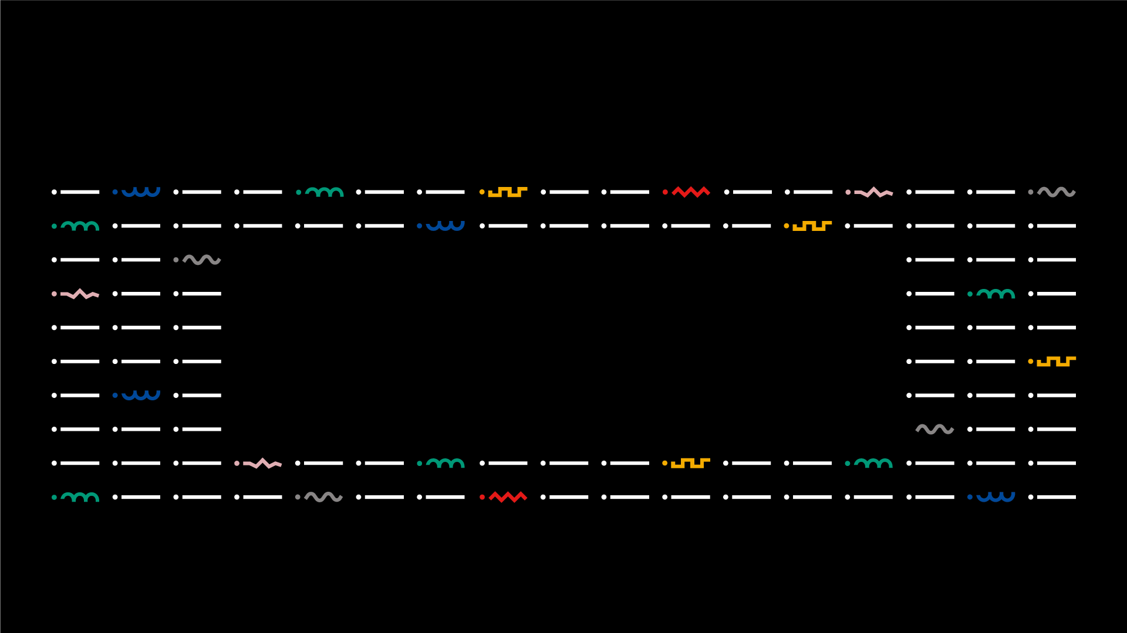

LICENCIATURA EM ENGENHARIA INFORMÁTICA
INTELIGÊNCIA ARTIFICIAL
~ Trabalho Prático TP1~ desenvolver as capacidades dos estudantes na escrita de algoritmos de pesquisa de soluções
23585 – Alexandre Santos – alsantos@ipvc.pt
23435 – Sofia Sousa - ssantossousa@ipvc.pt
Jorge Ribeiro e Luis Teófilo
jribeiro@estg.ipvc.pt e luisteofilo@estg.ipvc.pt
Licenciatura em Engenharia Informática | Escola Superior de Tecnologia e Gestão| Unidade Curricular: Inteligência Artificial| Ano Letivo 2020/2022

Slide 2


■ Índice
ENGENHARIA INFORMÁTICA
Introdução – objetivos, motivação e estrutura do trabalho
Descrição do problema
Arquitetura da solução
Implementação
Interface com utilizador
Simulação níveis de dificuldade
Conclusões
@2022, NUMERO – PRIMEIRO E ÚLTIMO NOME DO ALUNO | Unidade Curricular: INTELIGÊNCIA ARTIFICIAL – Ano Letivo 2020/2022
- 2 -
Trabalho Prático TP1~ desenvolver as capacidades dos estudantes na escrita de algoritmos de pesquisa de soluções

Slide 3



■ 1. Introdução – objetivos, motivação e estrutura do trabalho
ENGENHARIA INFORMÁTICA
■ O presente trabalho prático 1 (TP1) tem como objetivo desenvolver as capacidades dos estudantes na escrita de algoritmos de pesquisa de soluções, assim como permitir a avaliação da componente prática da disciplina de Inteligência Artificial do curso de Engenharia Informática.
■ Um jogo de tabuleiro caracteriza-se pelo tipo de tabuleiro e de peças, pelas regras de colocação e/ou movimentação das peças (jogadas possíveis) e pelas condições de terminação do jogo com derrota ou vitória de um dos jogadores ou empate. Em alguns dos jogos é definida uma pontuação final. A aplicação construída deve ser capaz de jogar uma partida completa do jogo incluindo todas as suas regras.
■ O Jogo foi desenvolvido na linguagem python, com recurso á biblioteca “Pygame” e ao github para melhor colaboração entre os elementos do grupo.
@2022, NUMERO – PRIMEIRO E ÚLTIMO NOME DO ALUNO | Unidade Curricular: INTELIGÊNCIA ARTIFICIAL – Ano Letivo 2020/2022
- 3 -
Trabalho Prático TP1~ desenvolver as capacidades dos estudantes na escrita de algoritmos de pesquisa de soluções

Slide 4
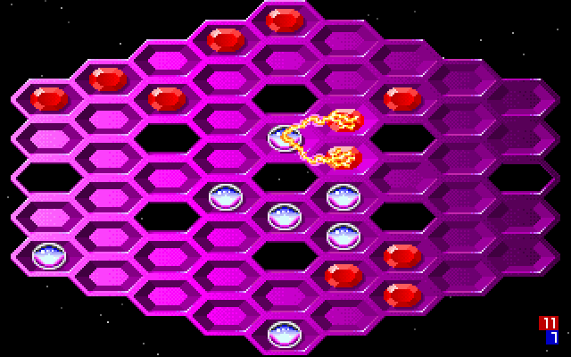
■ 2. Descrição do Problema
ENGENHARIA INFORMÁTICA
■ Hexxagon foi criado por Jason Blochowiak, Abraham Edlin e lançado em 1992.
■ É um jogo de tabuleiro de estratégia e abstração onde dois jogadores tentam tomar controlo do tabuleiro, avançando as peças pelas casas permitidas e infetando as peças do adversário.
■ Cada jogador começa com 3 peças, sendo no total 6 peças, uma em cada canto do tabuleiro.
@2022, NUMERO – PRIMEIRO E ÚLTIMO NOME DO ALUNO | Unidade Curricular: INTELIGÊNCIA ARTIFICIAL – Ano Letivo 2020/2022
- 4 -
Trabalho Prático TP1~ desenvolver as capacidades dos estudantes na escrita de algoritmos de pesquisa de soluções

Slide 5
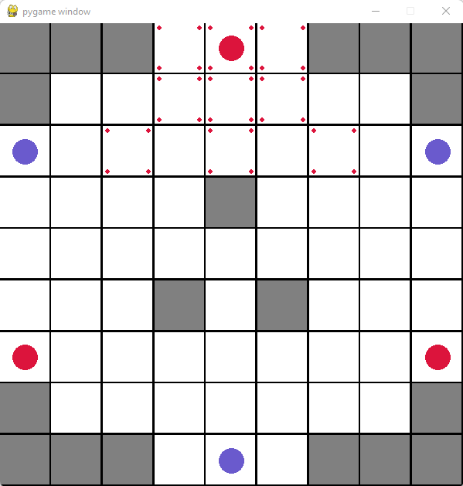
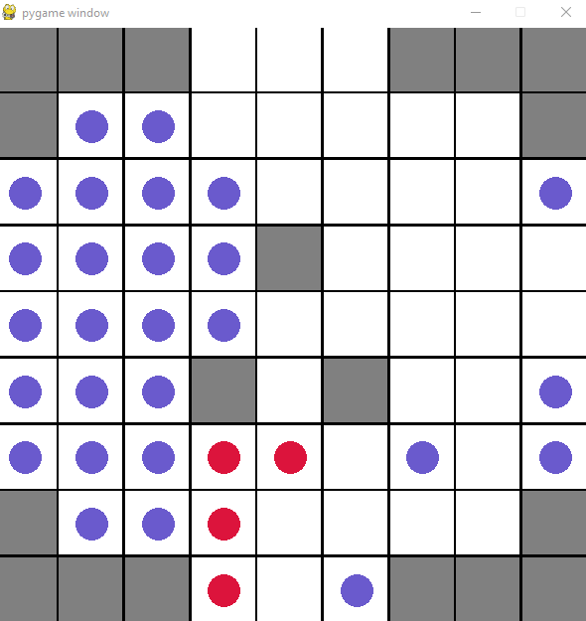
■ 2. Descrição do Problema
ENGENHARIA INFORMÁTICA
■ A cada turno, o jogador pode jogar uma das suas peças para algum lugar à distância de 1 ou 2 hexágonos em qualquer direção.
■ Depois de jogar, se o lugar de chegada for adjacente ao lugar de partida, uma nova peça é criada no lugar de partida. Se o lugar de chegada estiver adjacente a alguma peça adversária, todas as adjacentes são transformadas em peças do jogador desse turno.
■ O jogo acaba quando todos os espaços forem cobertos, sendo o jogador com mais peças o vencedor da partida. Empate pode ocorrer quando o tabuleiro está cheio e o número de peças dos dois jogadores for o mesmo.
@2022, NUMERO – PRIMEIRO E ÚLTIMO NOME DO ALUNO | Unidade Curricular: INTELIGÊNCIA ARTIFICIAL – Ano Letivo 2020/2022
- 5 -
Trabalho Prático TP1~ desenvolver as capacidades dos estudantes na escrita de algoritmos de pesquisa de soluções

Slide 6
■ 3. Arquitetura da Solução
ENGENHARIA INFORMÁTICA
■ Na implementação é requirida a existência de 3 tipos de players controlados por IA e também a possibilidade de jogar IA vs Humano ou Humano vs Humano.
■ Com as IA diferentes, o utilizador podrá escolher entre 3 dificuldades para o jogo, fácil, médio e difícil.
■ No nível “fácil” foi implementada a estratégia “Random”, com uma execução mais rápida comparativamente ao nível médio que utiliza o algoritmo “Greedy” e ao nível difícil que usa o “Minimax”.
■ O nível “médio” é composto por um minimax com profundidade 1, o nível médio ganha sempre ao nível fácil, no entanto perde sempre contra o nível difícil.
■ O nível “difícil” é composto por um minimax de profundidade 2, que ganha sempre aos outros dois níveis.
@2022, NUMERO – PRIMEIRO E ÚLTIMO NOME DO ALUNO | Unidade Curricular: INTELIGÊNCIA ARTIFICIAL – Ano Letivo 2020/2022
- 6 -
Trabalho Prático TP1~ desenvolver as capacidades dos estudantes na escrita de algoritmos de pesquisa de soluções

Slide 7
■ 4. Implementação
ENGENHARIA INFORMÁTICA
■ A cada turno, o jogador pode jogar uma das suas peças para algum lugar à distância de 1 ou 2 hexágonos em qualquer direção.
■ Depois de jogar, se o lugar de chegada for adjacente ao lugar de partida, uma nova peça é criada no lugar de partida. Se o lugar de chegada estiver adjacente a alguma peça advesária, todas as adjacentes são transformadas em peças do jogador desse turno.7
■ Jogadores tem de mover peças a menos que não seja possível, o que tem de passar obrigatoriamente.
■ O jogo acaba quando todos os espaços forem cobertos, sendo o jogador com mais peças que ganha, ou quando algum dos jogadores ficar sem peças. Empate pode ocorrer na situação que o tabuleiro esteja cheio e o número de peças dos dois jogadores for o mesmo.
@2022, NUMERO – PRIMEIRO E ÚLTIMO NOME DO ALUNO | Unidade Curricular: INTELIGÊNCIA ARTIFICIAL – Ano Letivo 2020/2022
- 7 -
Trabalho Prático TP1~ desenvolver as capacidades dos estudantes na escrita de algoritmos de pesquisa de soluções

Slide 8
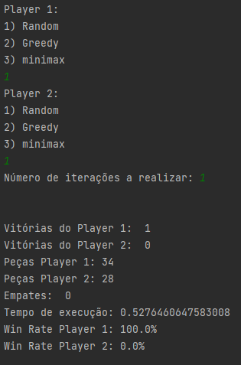
■ 5. Interface com Utilizador
ENGENHARIA INFORMÁTICA
■ No caso de escolher IA contra IA, são apresentadas questões em linha de comandos.
Seleção da primeira IA.
Seleção da segunda IA.
Quantidade de jogos a serem disputados.
Output final com os resultados dos jogos.
@2022, NUMERO – PRIMEIRO E ÚLTIMO NOME DO ALUNO | Unidade Curricular: INTELIGÊNCIA ARTIFICIAL – Ano Letivo 2020/2022
- 8 -
Trabalho Prático TP1~ desenvolver as capacidades dos estudantes na escrita de algoritmos de pesquisa de soluções

Slide 9
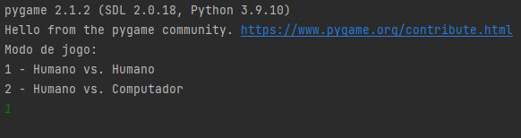
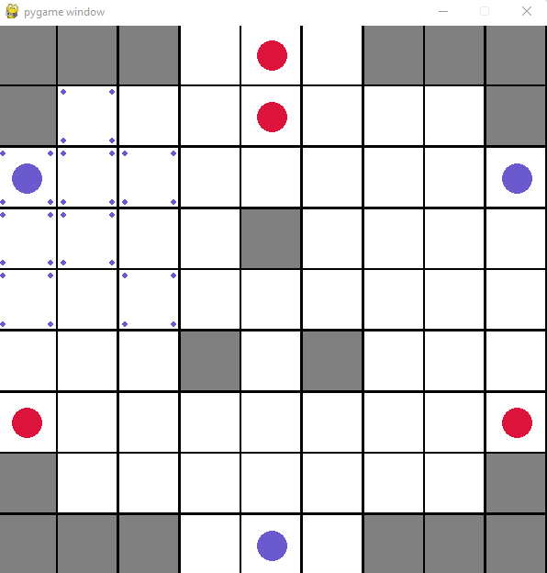
■ 5. Interface com Utilizador
ENGENHARIA INFORMÁTICA
■ Se escolher humano contra Humano, são apresentadas questões em linha de comandos e de seguida, é gerada uma janela de pygame com o jogo.
Pompt onde o user pode escolher o modo de jogo.
Quando jogador clica na bola da sua cor* aparecem nos quadrados adjacentes as possiveis jogadas com indicadores da mesma cor.
*(Player 1 vermelho e player 2 azul)
@2022, NUMERO – PRIMEIRO E ÚLTIMO NOME DO ALUNO | Unidade Curricular: INTELIGÊNCIA ARTIFICIAL – Ano Letivo 2020/2022
- 9 -
Trabalho Prático TP1~ desenvolver as capacidades dos estudantes na escrita de algoritmos de pesquisa de soluções

Slide 10
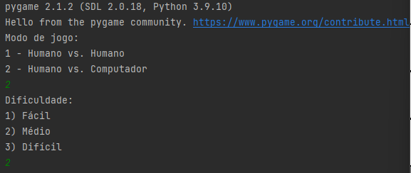
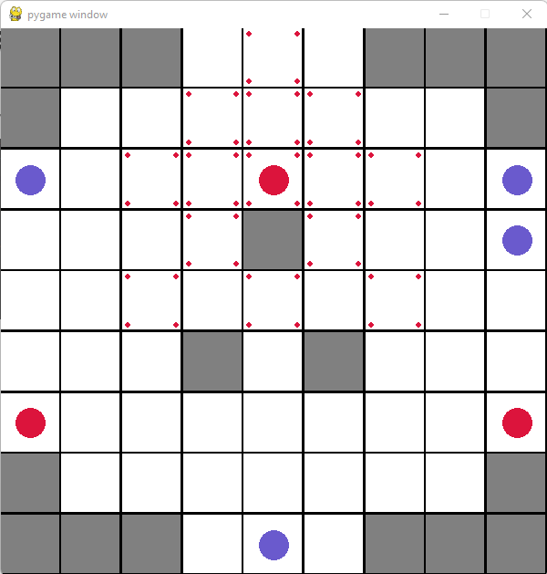
■ 5. Interface com Utilizador
ENGENHARIA INFORMÁTICA
■ Se escolher humano contra IA, são apresentadas questões em linha de comandos e de seguida, é gerada uma janela de pygame com o jogo .
Pompt onde o user pode escolher o modo de jogo.
Agora o player 1 clica na bola vermelha, que tal como no modo anterior lhe apresenta as jogadas possíveis.
E após a jogada do player humano, a IA executa a sua jogada e é representada no tabuleiro.
@2022, NUMERO – PRIMEIRO E ÚLTIMO NOME DO ALUNO | Unidade Curricular: INTELIGÊNCIA ARTIFICIAL – Ano Letivo 2020/2022
- 10 -
Trabalho Prático TP1~ desenvolver as capacidades dos estudantes na escrita de algoritmos de pesquisa de soluções

Slide 11
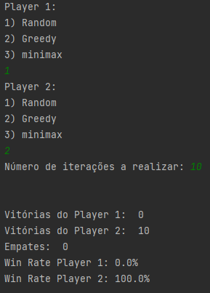
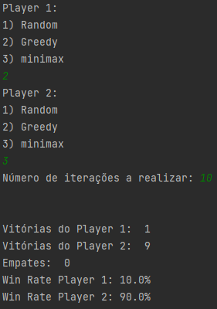
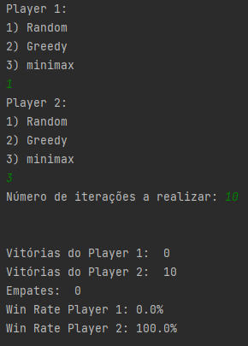
■ 6. Simulação Níveis de Dificuldade
ENGENHARIA INFORMÁTICA
■
Random vs Minimax
Random vs Greedy
Greedy vs Minimax
@2022, NUMERO – PRIMEIRO E ÚLTIMO NOME DO ALUNO | Unidade Curricular: INTELIGÊNCIA ARTIFICIAL – Ano Letivo 2020/2022
- 11 -
Trabalho Prático TP1~ desenvolver as capacidades dos estudantes na escrita de algoritmos de pesquisa de soluções

Slide 12
■ 7. Conclusão
ENGENHARIA INFORMÁTICA
■ Concluimos que este trabalho nos ajudou na percepção dos algoritmos utilizados, tal como o Minimax e o Greedy, e também nos ajudou no desenvolvimento das nossas capacidades de desenvolvimento em Python.
@2022, NUMERO – PRIMEIRO E ÚLTIMO NOME DO ALUNO | Unidade Curricular: INTELIGÊNCIA ARTIFICIAL – Ano Letivo 2020/2022
- 12 -
Trabalho Prático TP1~ desenvolver as capacidades dos estudantes na escrita de algoritmos de pesquisa de soluções

Slide 13
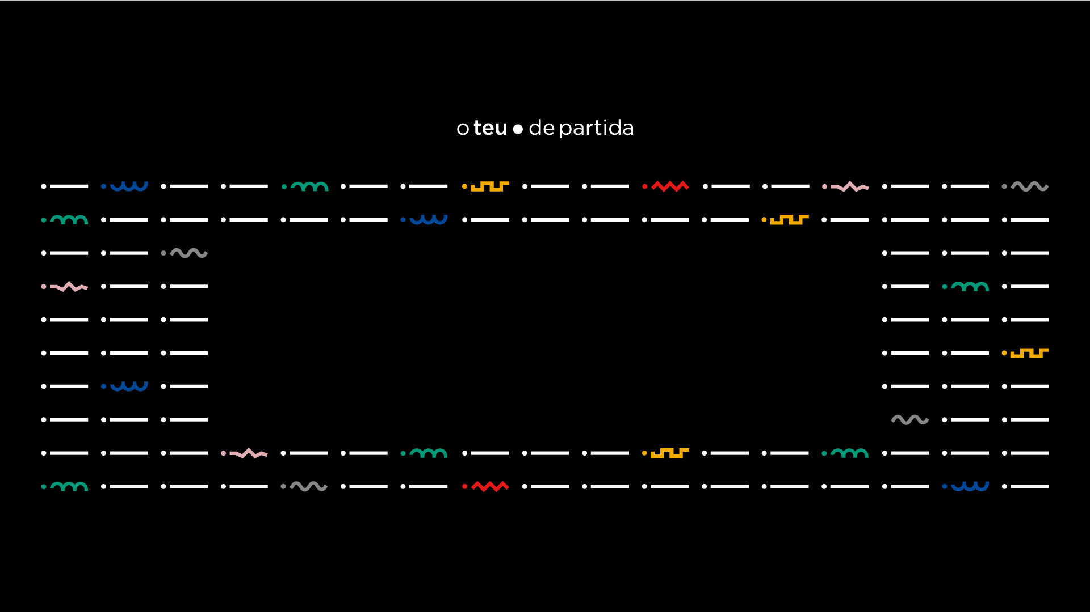
www.ipvc.pt

